Slide 1
Тема лекции: Схема сложения и схема вычитания на ОУ

Slide 2
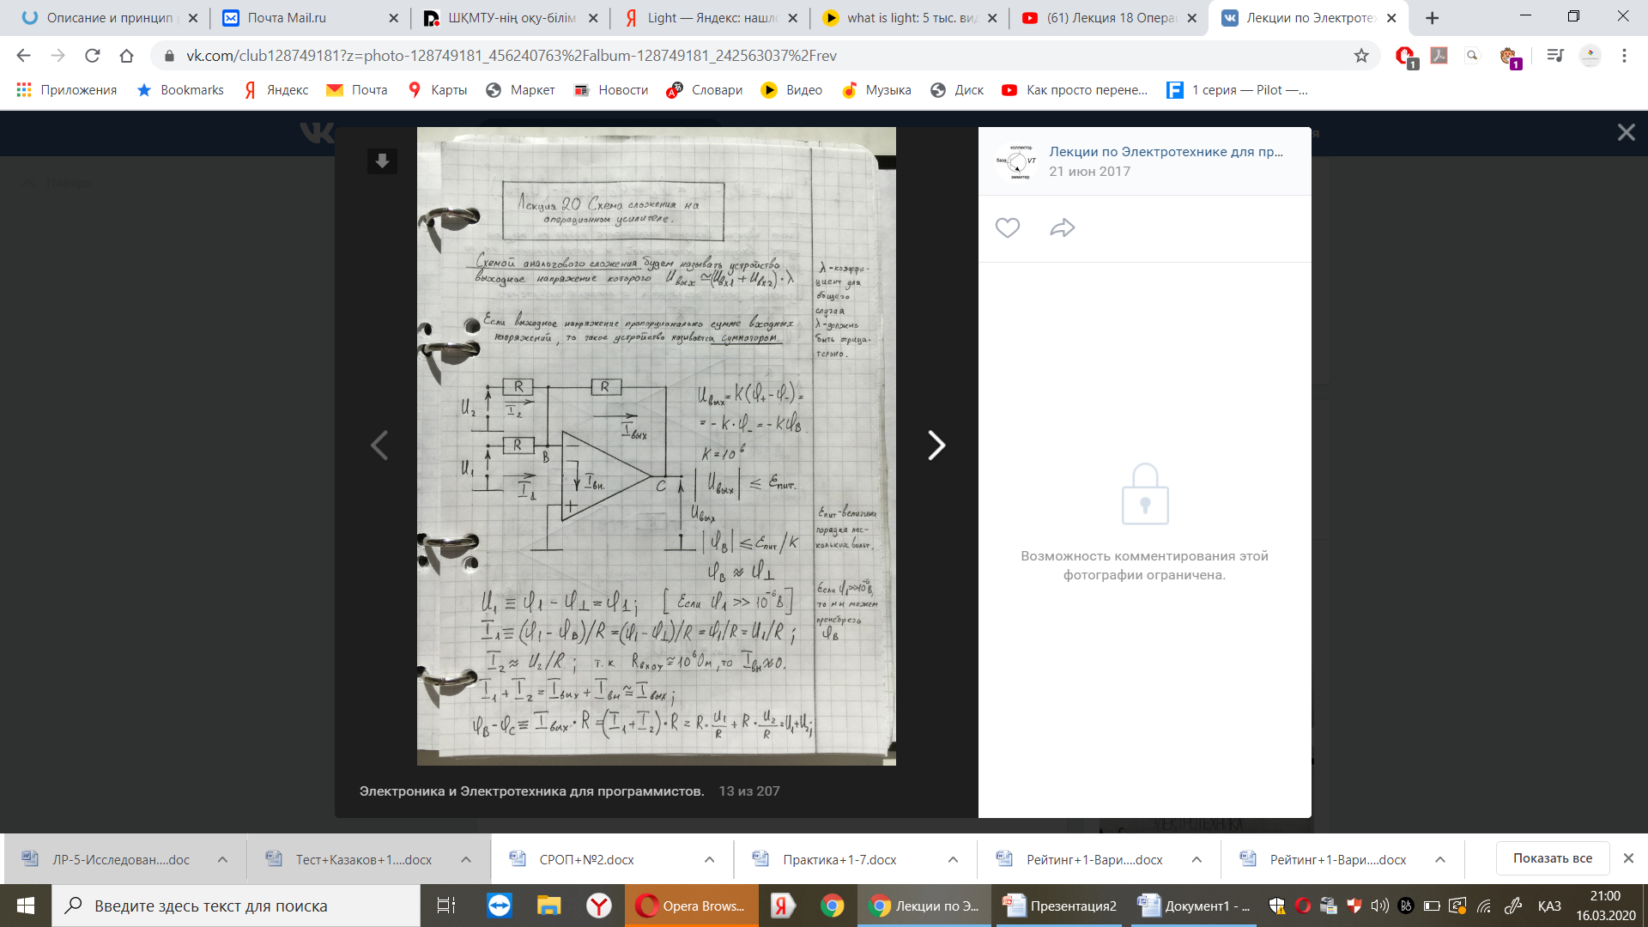
Схема аналогового сложения – устройство, выходное напряжение которого
Uвых=(Uвх1+ Uвх2)·λ
Где λ – произвольный коэффициент (должен быть отрицательным)
Если выходное напряжение пропорционально сумме входных напряжений,
то такое устройство называют сумматором.
Ограничения на потенциал т.В

Slide 3
Епит – несколько Вольт
К=10
6
Т.е. в линейной области потенциал т.В – несколько мкВ
Т.е. в т.В втекают 2-а тока I1 и I2, а вытекают Iвых, Iвн
Уравнение Кирхгоффа для т.В:
Т.к. входное сопротивление для ОУ большая величина, Iвн пренебрегаем

Slide 4
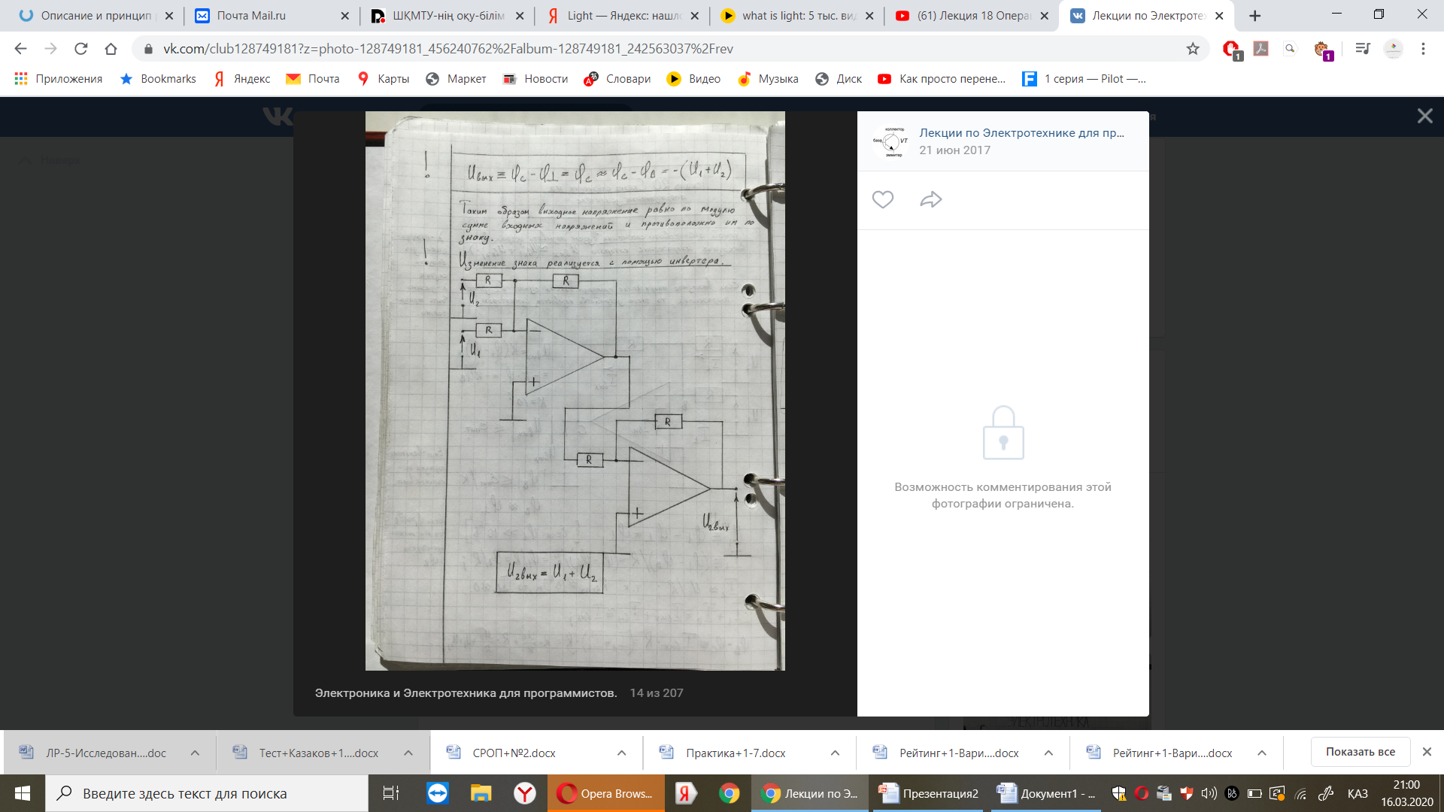
Выходное ток создает разность потенциалов между точками В и С
Т.о. на цепочке ОС падает напряжение, равное сумме входных напряжений.
Таким образом выходное напряжение равно по модулю сумме входных напряжений и противоположно им по знаку.
Изменение знака реализуется с помощью инвертора.
Т.е для того, чтобы реализовать схему сложения мы должны добавить инвертор.
Т.е. схема из 2-х ОУ позволяет нам реализовать схему сложения 2-х входных напряжений.

Slide 6
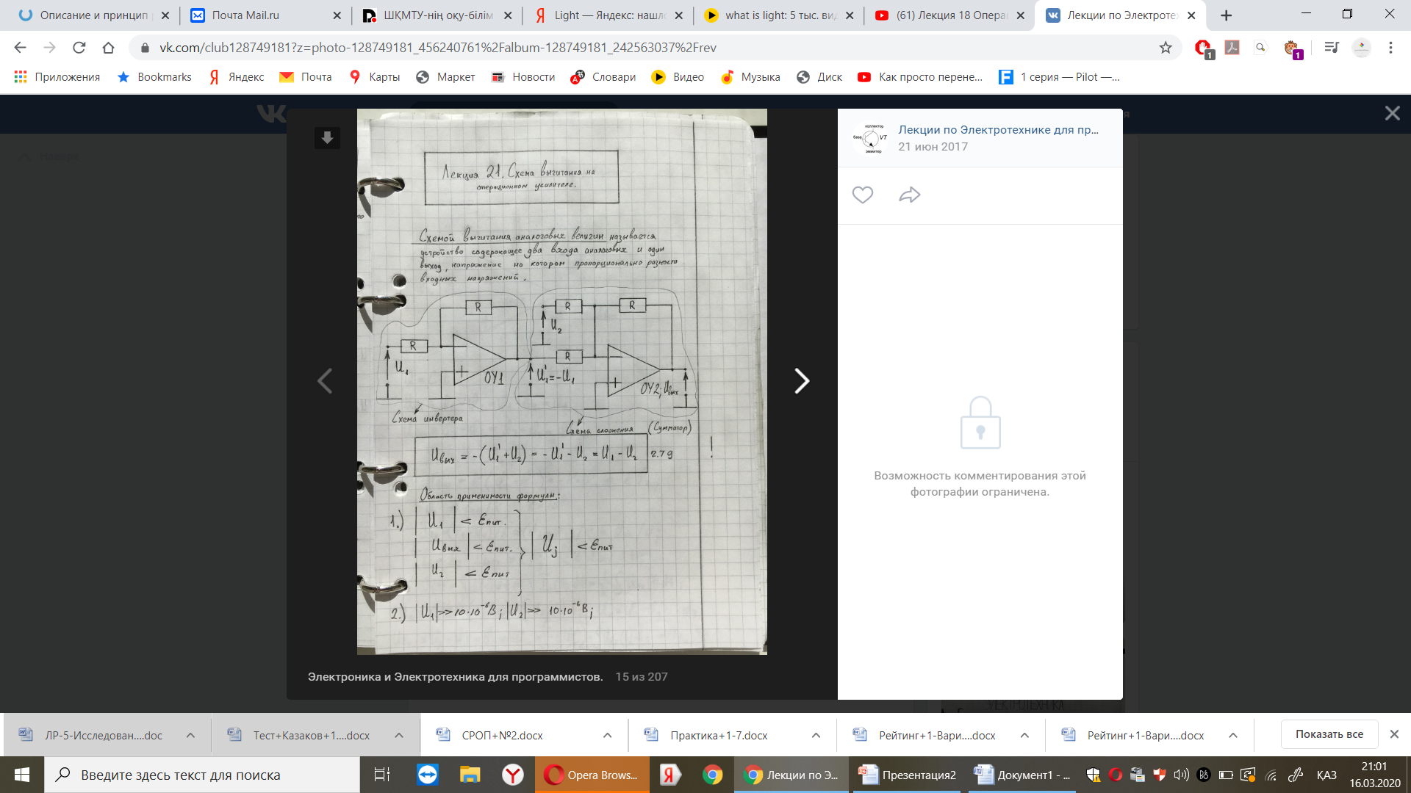
Схема вычитания на ОУ
Схема вычитания аналоговых величин – устройство, содержащее 2-а входа налоговых и один выход, напряжение на котором пропорционально разности входных напряжений.
Для реализации этой схемы нам достаточно вспомнить, как работает инвертор и как работает схема сложения.

Slide 7
Напряжение выхода пропорционально сумме напряжений, поступающих на вход
Область применимости:
И в инверторах и в сумматорах ОУ мы исходим из того, что Uвых инверторов и сумматоров лежат в диапазонах в пределах Eпит и оба устройства работают в линейной области
Есть ограничения снизу: мы пренебрегаем потенциалами: φ- по отношению к φ1
Данное устройство реализует схему вычитания 2-х аналоговых сигналов

